Slide 1
인게임

Slide 2
동시키입력
총 3개의 키보드상태배열
List: 사용자가 이동하는데 기준이되는 배열
Midlsit: 키입력이 새로 들어왔는지 비교용 배열
Lastlist: 새로운 값이 들어왔을경우 이전상태를 나타내는 배열
50ms마다 새로고침

Slide 3
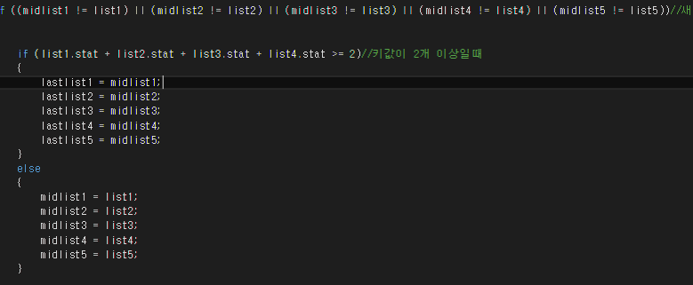
알고리즘

Slide 4
사용자클래스
사용자 상태레벨
이동속도
최대 버블길이, 갯수
맵의 블럭, 아이템상태

Slide 5
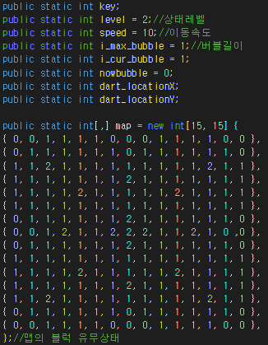
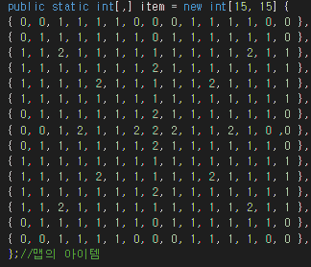

Slide 6
키입력-스페이스
물풍선 표시

Slide 7
키입력-우, 좌
상, 하 동시키입력 막음
우-좌 0 좌-우X

Slide 8
키입력-위, 아래
상, 하 이동중 좌우 이동 됨
하-상0 상-하X

Slide 9
z
사용자가 바라보는 방향으로 다트발사

Slide 10
물풍선 폭발
물풍선 제거
충돌처리 및 사용자 레벨 -1

Slide 11
사용자 능력치
이동속도 -speed
최대 물풍선갯수 -i_max_bubble
최대 물풍선길이 -i_cur_bubble

